Slide 1
Tehnički muzej i tematski dani
Školska godina 2016./17. – 2.f

Slide 2
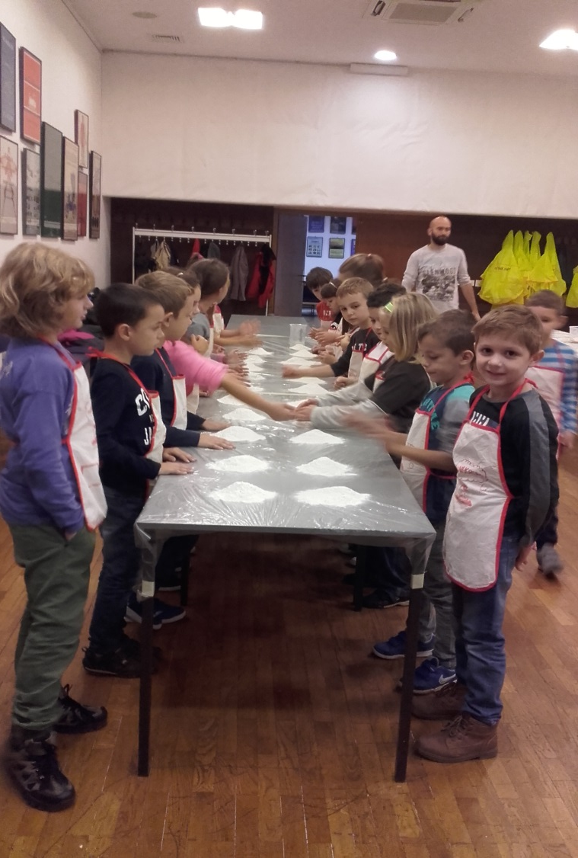
Priprema za radionicu

Slide 3
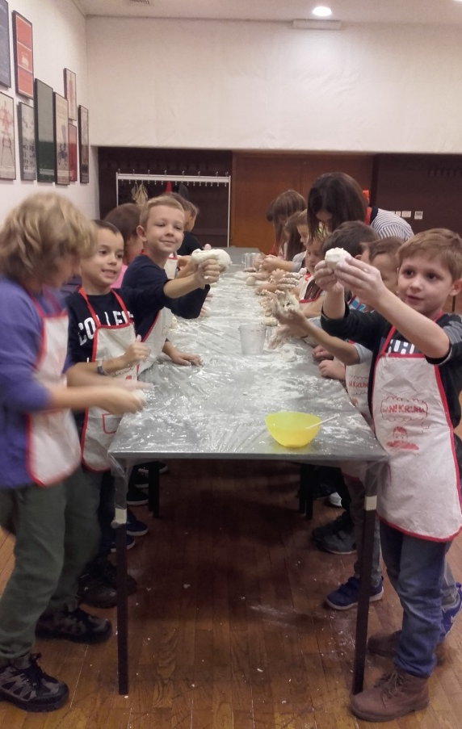
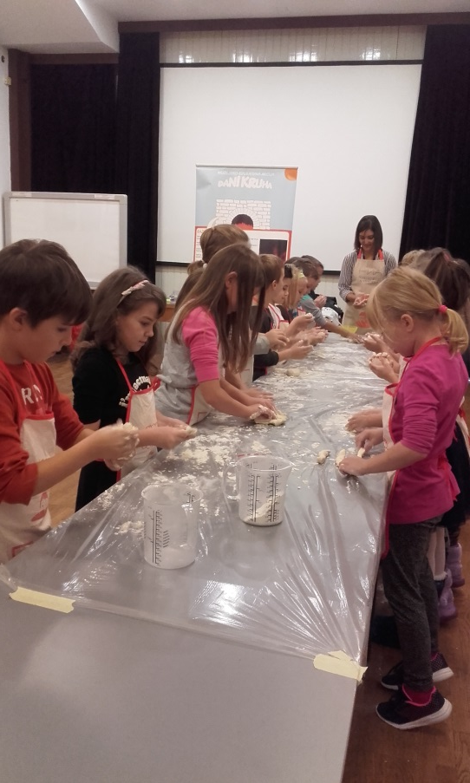
Mijesimo kruh

Slide 4
Obilazak izložbe

Slide 5
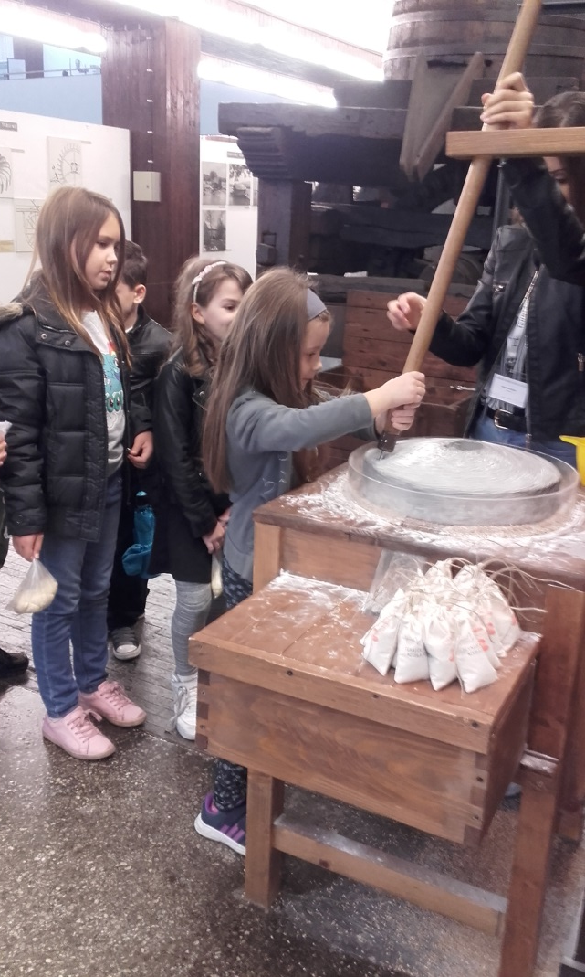
Kako su se nekada mjele žitarice

Slide 6
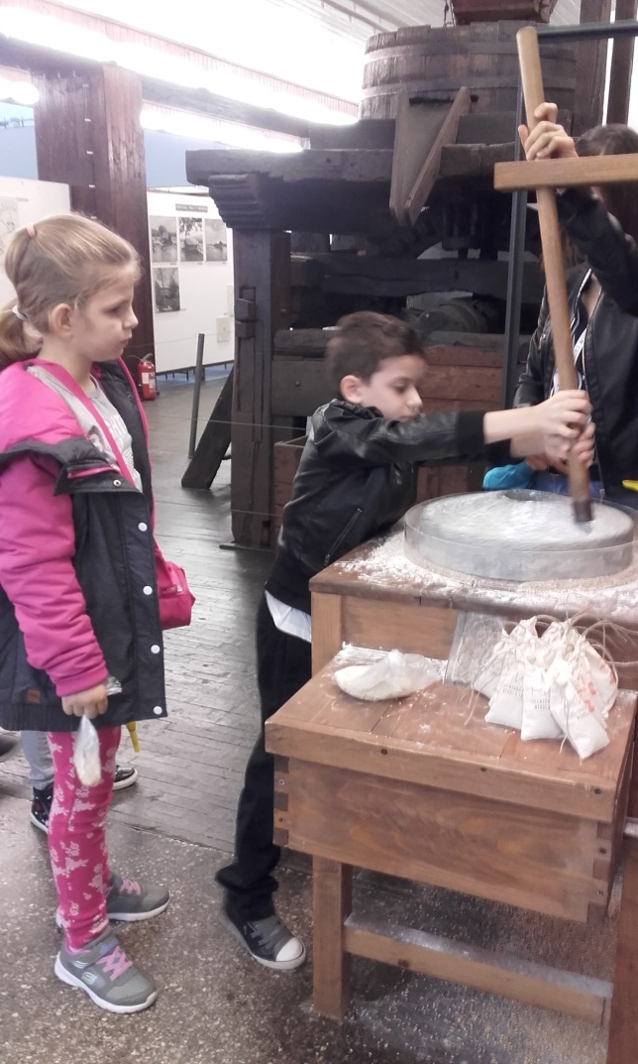

Slide 7
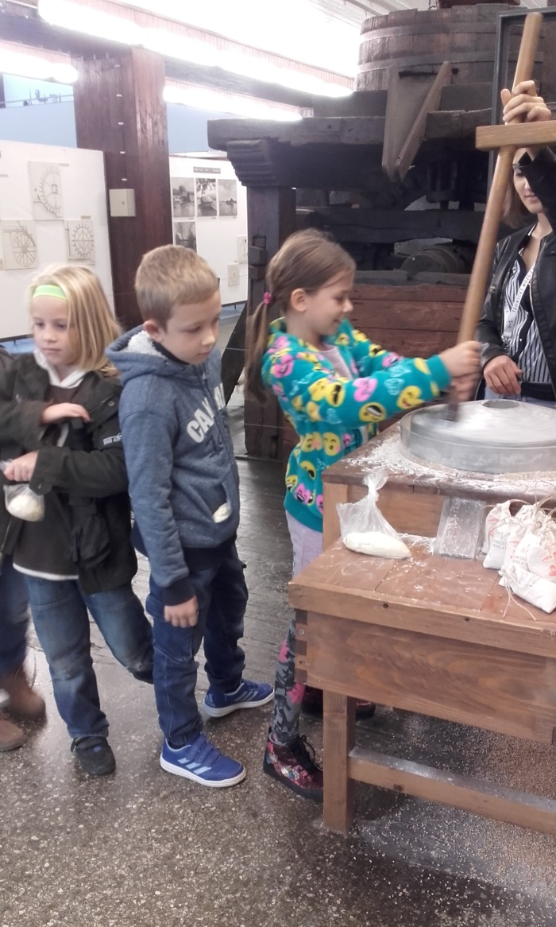

Slide 8
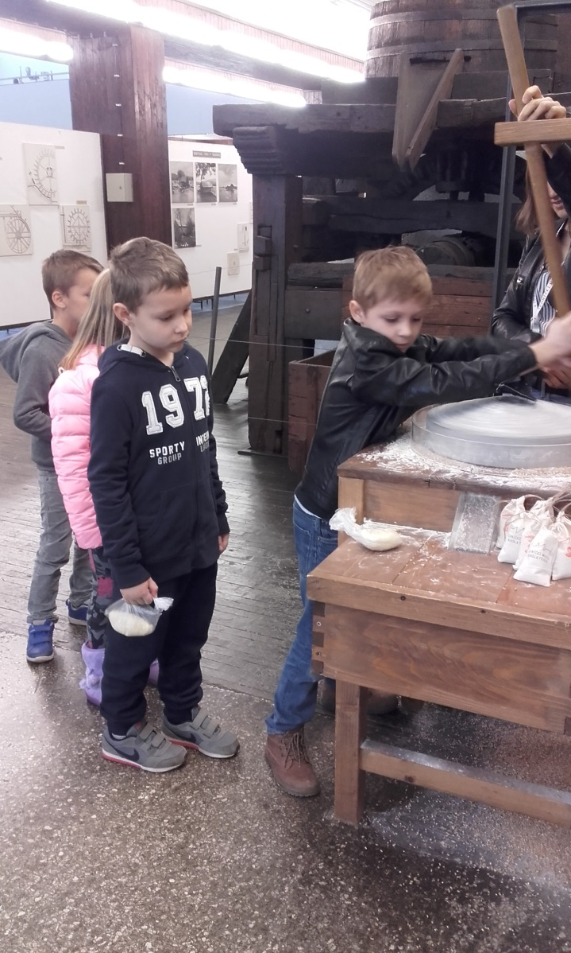

Slide 9
Dan kravate

Slide 10
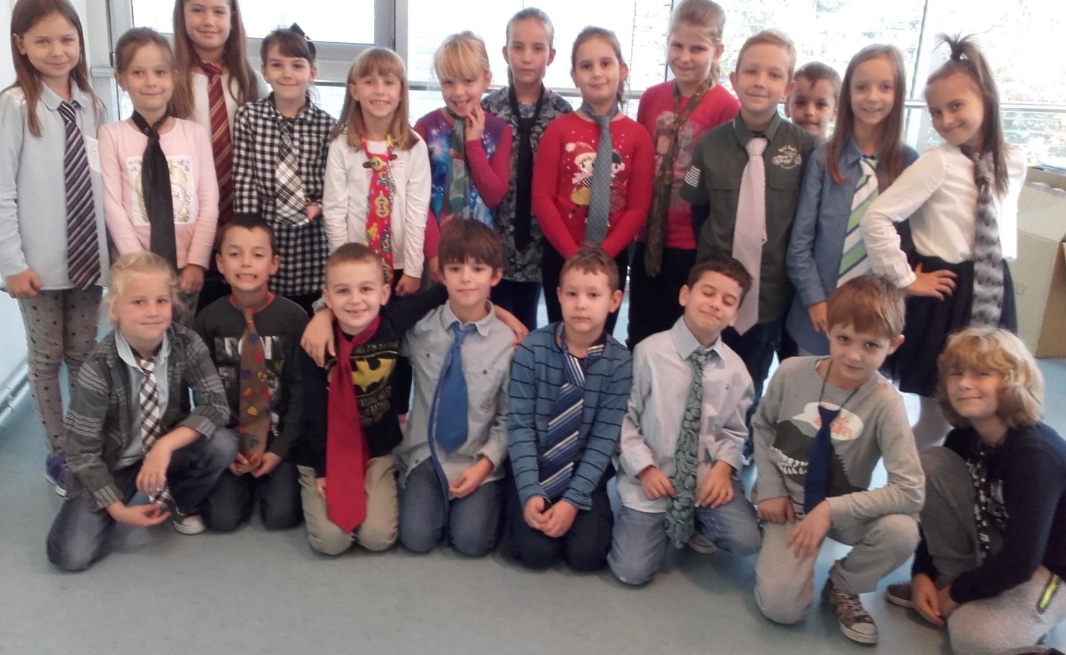

Slide 11
Dan kruha

Slide 12
Povelja o posvojenju našeg malog pande

